Slide 1


TRƯỜNG THCS LONG BIÊN
BÀI GIẢNG ĐIỆN TỬ MÔN GDCD 6
BÀI 3:
Tiết 5: SIÊNG NĂNG, KIÊN TRÌ
GV: Trần Thị Hương Ly
Tổ Xã hội

Slide 2




Bài 3:
SIÊNG NĂNG, KIÊN TRÌ
I.
Khởi động

Slide 3


TRÒ CHƠI:
AI NHANH HƠN
1. Tìm những câu ca dao, tục ngữ nói về siêng năng, kiên trì. Ai tìm được nhanh và nhiều câu đúng hơn sẽ chiến thắng.
2. Chia sẻ hiểu biết của em về ý nghĩa của những câu ca dao, tục ngữ đã tìm được?

Slide 4
Bài 3:
SIÊNG NĂNG, KIÊN TRÌ
II.
Khám phá

Slide 5


1. Siêng năng, kiên trì và biểu hiện của siêng năng, kiên trì

Slide 6
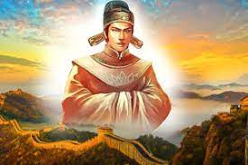
ĐỌC THÔNG TIN
Mạc Đĩnh Chi là vị trạng nguyên nổi tiếng trong lịch sử Việt Nam. Vốn lanh lợi, thông minh, ham học nhưng nhà nghèo không được đi học, Mạc Đĩnh Chi thường phải tranh thủ ghé qua lớp học ở gần nhà, đứng ngoài cửa nghe thầy giảng. Ban ngày đi nhặt củi kiếm sống, tối về cậu lại lo ôn luyện, học bài. Nhà nghèo không có đèn, cậu bắt đom đóm bỏ vào vỏ trứng lấy ánh sáng để học. Không có giấy, cậu dùng lá để tập viết. Nhờ siêng năng, kiên trì, nỗ lực vượt qua mọi khó khăn để học tập, Mạc Đĩnh Chi đã thi đỗ Trạng nguyên – học vị Tiễn sĩ cao nhất.
(Phỏng theo Các vị trạng nguyên, bảng nhân,
thám hoa qua các triều đại phong kiến Việt Nam,
NXB Văn hóa – Thông tin, 2006)

Slide 7

PHIẾU BÀI TẬP
(THẢO LUẬN NHÓM)
Câu 1: Mạc Đĩnh Chi đã nỗ lực như thế nào để thi đỗ Trạng nguyên?
Câu 2: Em hiểu thế nào là siêng năng, kiên trì?
.............................................................................................................................................................................................................................................................
...................................................................................................................................................................................................

Slide 8
PHIẾU BÀI TẬP
(THẢO LUẬN NHÓM)
Câu 1: Mạc Đĩnh Chi đã nỗ lực như thế nào để thi đỗ Trạng nguyên?
Câu 2: Em hiểu thế nào là siêng năng, kiên trì?
Mạc Đĩnh Chi đã nỗ lực để thi đỗ Trạng nguyên: Tranh thủ ghé qua lớp học ở gần nhà, đứng ngoài cửa nghe thầy giảng, ngày nhặt củi tối về cậu lại lo ôn luyện, học bài, bắt đom đóm bỏ vào vỏ trứng lấy ánh sáng để học, dùng lá để tập viết.
Siêng năng, kiên trì là đức tính của con người biểu hiện ở sự cần cù, tự giác, miệt mài, làm việc thường xuyên và đều đặn.

Slide 9


- Siêng năng là tính cách làm việc tự giác, cần cù, chịu khó, thường xuyên của con người.
- Kiên trì là tính cách làm việc tự giác, miệt mài, quyết tâm, bền bỉ đến cùng dù gặp khó khăn, trở ngại của con người.

Slide 10
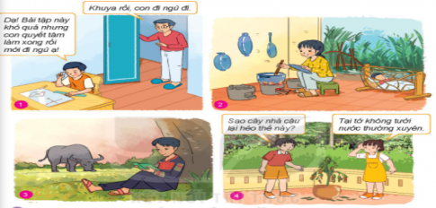
THẢO LUẬN NHÓM BÀN
Quan sát tranh và trả lời câu hỏi
1. Em hãy nêu những biểu hiện của siêng năng, kiên trì và trái với siêng năng, kiên trì từ nội dung các bức tranh
2. Em hãy kể thêm những biểu hiện khác của siêng năng, kiên trì mà em biết?

Slide 11

TEAM WORK
PHIẾU BÀI TẬP (THẢO LUẬN NHÓM)
1. Em hãy nêu những biểu hiện của siêng năng, kiên trì và trái với siêng năng, kiên trì từ nội dung các bức tranh?
2. Em hãy kể thêm những biểu hiện khác của siêng năng, kiên trì mà em biết?
Những biểu hiện của siêng năng, kiên trì
Những biểu hiện trái với siêng năng, kiên trì
Những biểu hiện khác của siêng năng, kiên trì

Slide 12
TEAM WORK
PHIẾU BÀI TẬP (THẢO LUẬN NHÓM)
1. Em hãy nêu những biểu hiện của siêng năng, kiên trì và trái với siêng năng, kiên trì từ nội dung các bức tranh?
2. Em hãy kể thêm những biểu hiện khác của siêng năng, kiên trì mà em biết?
Những biểu hiện của siêng năng, kiên trì | Bức tranh 1,2,3
Những biểu hiện trái với siêng năng, kiên trì | Bức tranh 4
Những biểu hiện khác của siêng năng, kiên trì | Đi học, đi làm đúng giờ, làm bài tập đầy đủ khi đến lớp, không nản lòng khi gặp bài tập khó…

Slide 13
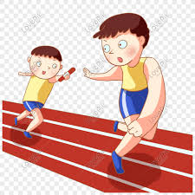
TRÒ CHƠI
“Tiếp sức”
Nhóm 1: Học tập, Nhóm 2: Lao động, Nhóm 3: Hoạt động xã hội... thể hiện siêng năng, kiên trì
Chia lớp ra thành ba đội
Các thành viên trong nhóm thay phiên nhau viết các đáp án lên bảng phụ trong 5’
Đội nào viết được nhiều biểu hiện sẽ được cộng điểm.

Slide 14
TEAM WORK
Trò chơi “tiếp sức”
Tìm hiểu biểu hiện của siêng năng, kiên trì bằng cách hoàn thiện phiếu bài tập
Học tập | Lao động | Hoạt động xã hội

Slide 15
TEAM WORK
Trò chơi “tiếp sức”
Tìm hiểu biểu hiện của siêng năng, kiên trì bằng cách hoàn thiện phiếu bài tập
Học tập | Lao động | Hoạt động xã hội
Đi học chuyên cần, chăm chỉ làm bài, có kế hoạch học tập, bài khó không nản, tự giác học, đạt kết quả cao…. | Chăm làm việc nhà, không bỏ dở công việc, không ngại khó, miệt mài với công việc, tìm tòi sáng tạo… | Kiên trì luyện tập TDTT, kiên trì đấu tranh phòng chống tệ nạn xã hội, dịch bệnh covid, bảo vệ môi trường,...

Slide 16
- Trong học tập: đi học chuyên cần, chăm chỉ làm bài, có kế hoạch học tập, bài khó không nản, tự giác học, đạt kết quả cao….
- Trong lao động: Chăm làm việc nhà, không bỏ dở công việc, không ngại khó, miệt mài với công việc, tìm tòi sáng tạo…
- Trong hoạt động xã hội: Kiên trì luyện tập thể dục thể thao, kiên trì đấu tranh phòng chống tệ nạn xã hội, dịch bệnh covid, bảo vệ môi trường,...

Slide 17
Bài 3:
Siêng năng, kiên trì
KNTT
III.
Luyện tập

Slide 18



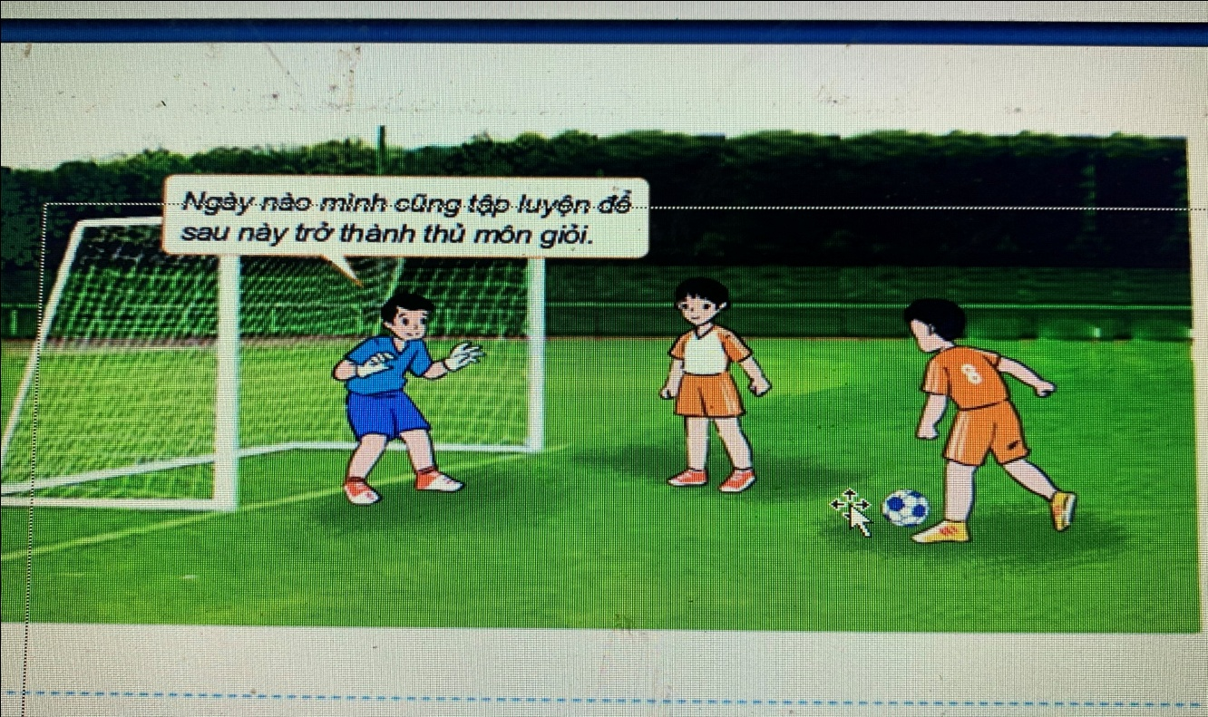

Quan sát tranh và trả lời câu hỏi

Slide 19
XỬ LÍ TÌNH HUỐNG
TÌNH HUỐNG 2
TÌNH HUỐNG 1
Lớp 6A có phong trào thi đua giải các bài toán khó. Mặc dù là thành viên trong lớp nhưng Hòa thường xuyên bỏ qua, không làm những bài toán khó vì ngại suy nghĩ.
Năm học này, Hân dự định đăng kí tham gia cuộc thi hùng biện bằng tiếng Anh do nhà trường tổ chức. Nhưng Hân lo lắng vì vốn từ vựng tiếng Anh của mình còn hạn chế nên đắn đo không biết có nên dự thi hay không.

Slide 20
Bài 3:
Siêng năng, kiên trì
IV.
Vận dụng

Slide 21



? Em hãy sưu tầm câu chuyện kể về sự siêng năng, kiên trì của một bạn học sinh mà em biết. Sau đó chia sẻ tấm gương đó với các bạn.

Slide 22
Bài 3:
Siêng năng, kiên trì
Xin chào và hẹn gặp lại!

